Slide 1
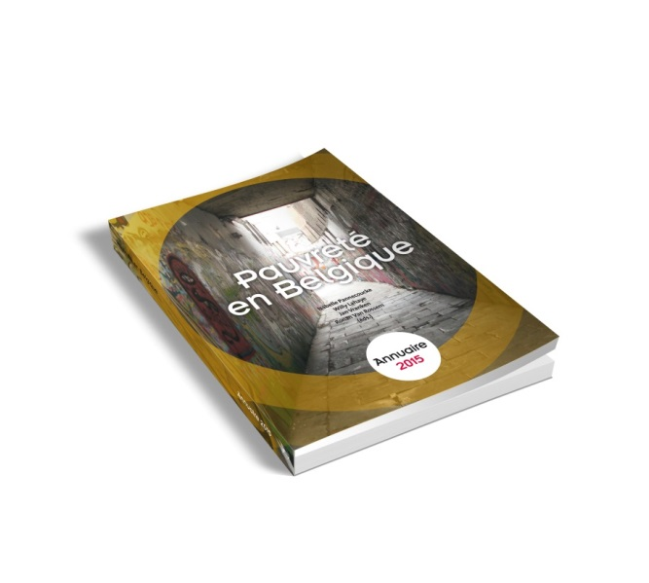
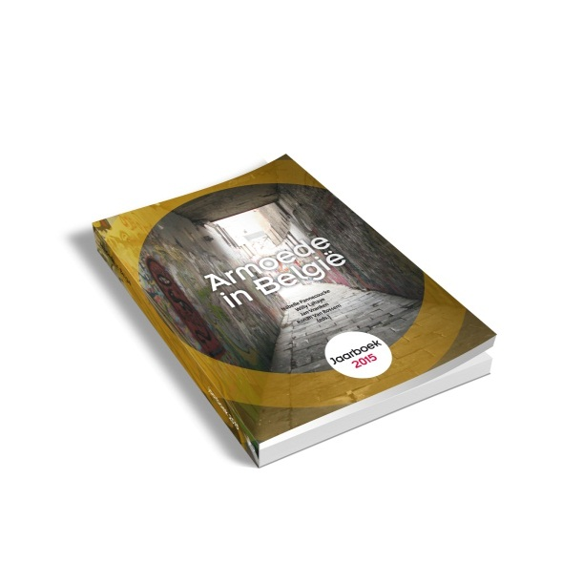






Europa 2020: halfweg, op de goede weg?
Het Belgische armoedebeleid in een Europese context
Europe 2020 : à mi-chemin et sur le bon chemin ?
Les politiques belges de la lutte contre la pauvreté dans un contexte européen
Staatssecretaris voor Maatschappelijke Integratie en Armoedebestrijding
Secrétaire d’État à l’Intégration Sociale et à la Lutte contre la pauvreté

Slide 2
Julien Van Geertsom
Voorzitter POD Maatschappelijke Integratie
Président du SPP Intégration Sociale

Slide 3
Elke Sleurs
Secrétaire d’État à la Lutte contre la pauvreté
Staatssecretaris voor Armoedebestrijding

Slide 4
Voorstelling / Présentation
Lázló Andor
Economist, former European Commissioner for Employment, Social Affairs and Inclusion

Slide 5
Présentation Annuaire Pauvreté 2015/ Presentatie Jaarboek Armoede 2015:
. Willy Lahaye, CeRIS, Université de Mons
. Isabelle Pannecoucke, POS, Ugent
. Ronan Van Rossem, Sociologie, Ugent
. em. prof. dr. Jan Vranken

Slide 6
Armoede is …
“een netwerk van sociale uitsluitingen dat zich uitstrekt over meerdere gebieden van het individuele en collectieve bestaan. Het scheidt de armen van de algemeen aanvaarde leefpatronen van de samenleving. Deze kloof kunnen ze niet op eigen kracht overbruggen”
“un réseau d’exclusions sociales couvrant divers domaines de l’existence individuelle et collective. Il sépare les pauvres des modes de vie généralement acceptés de la société. C’est un fossé que ces personnes ne peuvent combler par leurs seuls moyens”

Slide 7
1. Armoede in cijfers, halfweg Europa 2020
Het armoederisico (een inkomensindicator)
  = Inkomen dat lager is dan 60% van het mediaan nationaal equivalent inkomen
  In 2013: armoededrempel van € 1.074 voor een alleenstaande
€ 2.256 voor gezin met twee kinderen
    15,1% van de Belgische bevolking loopt een risico op inkomensarmoede (2013)
    België bevindt zich met dit cijfer onder het gemiddelde van zowel de EU-15 (16,5%) als de EU-27 (16,6%)

Slide 8
1. Armoede in cijfers, halfweg Europa 2020
Materiële deprivatie
  = % van de bevolking dat leeft in een huishouden dat niet kan beschikken over een aantal goederen en diensten, of niet kan deelnemen aan bepaalde activiteiten die als noodzakelijk worden beschouwd, omwille van financiële redenen
    het niet kunnen betalen van huur of facturen voor nutsvoorzieningen
    Het zich niet kunnen permitteren om tenminste eenmaal per jaar een week vakantie te nemen, weg van huis
    Het zich niet kunnen permitteren van om de twee dagen een maaltijd met vlees/vis/kip te eten
    Geen onvoorziene uitgave kunnen doen
    De woning niet afdoende kunnen verwarmen
    Niet beschikken over een wasmachine, TV (7), telefoon (8), auto (9)

Slide 9
1. Armoede in cijfers, halfweg Europa 2020
  Wanneer men geconfronteerd wordt met ten minste vier van deze negen problemen leeft men in ernstige materiële deprivatie
    5,1% van de Belgische bevolking (2013)
    België bevindt zich met dit cijfer onder het gemiddelde van zowel de EU-15 (7,2%) als de EU-27 (9,6%)
    Verschillende landen scoren beter dan België: in Denemarken (3,8%), Nederland (2,5%), Luxemburg (1,8%) en Zweden (1,4%) leven minder mensen in een ernstig materieel gedepriveerde situatie

Slide 10
1. Armoede in cijfers, halfweg Europa 2020
3) Werkintensiteit
  = De verhouding tussen het aantal maanden dat de volwassen gezinsleden op actieve leeftijd effectief hebben gewerkt tijdens het jaar dat voorafgaat aan het enquêtejaar en het totaal aantal maanden dat die personen hadden kunnen werken tijdens datzelfde jaar
  In huishoudens met een zeer lage werkintensiteit hebben de actieve personen gemiddeld minder dan een vijfde van hun tijd gewerkt
    14% van de Belgische bevolking (2013)
    Het % in België ligt gevoelig hoger dan in de EU: 11,3% in de EU-15 en 10,6% in de EU-27
    In slechts drie landen ligt dit percentage hoger: Kroatië (14,8%), Spanje (15,87%) en Griekenland (18,2%)

Slide 11
1. Armoede in cijfers, halfweg Europa 2020
3) Werkintensiteit
Werkgelegenheidsdoelstelling:
In 2020 moet 75% van de EU-bevolking tussen 20 en 64 jaar betaald werk verrichten
  België wil tegen 2020 een werkgelegenheidsgraad bereiken van 73,2%
  67,4% van de personen op actieve leeftijd is aan het werk, dit cijfer ligt onder het Europese gemiddelde: 68,5% (2013)
  In Vlaanderen bedroeg de werkgelegenheidsgraad 72%, in Wallonië 61,3% en in Brussel 60,9%

Slide 12
1. Armoede in cijfers, halfweg Europa 2020
4) De AROPE-indicator: het risico op armoede of sociale uitsluiting
  = % personen die minstens één van de volgende problemen ondervinden:
    inkomensarmoede
    leven in een ernstig materieel gedepriveerd huishouden
    leven in een huishouden met zeer lage werkintensiteit
    20,8% van Belgische bevolking (2013)
    Sommige groepen een groter risico
      Kinderen (21,5%), jongeren (24,2%) en 55-plussers (21,2%)
      Personen met een laag opleidingsniveau (34,7%) of zonder werk (69,8%)
      Alleenstaanden (39,2%) en alleenstaande ouders (54,4%)
      Huurders (40,3%)
      Personen met een nationaliteit van een land buiten de EU (68,4%)

Slide 13
1. Armoede in cijfers, halfweg Europa 2020
4) De AROPE-indicator: risico op armoede of sociale uitsluiting
Doelstelling armoede en sociale uitsluiting
Tegen 2020 wil men het aantal EU-burgers dat slachtoffer van armoede of sociale uitsluiting is, of dreigt te worden, met 20 miljoen verminderen (tot 96,4 miljoen)
  België beoogt een daling van het aantal mensen met een risico op armoede of sociale uitsluiting met 380.000 t.o.v. 2010
  Er lopen nog steeds 2.290.000 mensen een risico op armoede of sociale uitsluiting (2013), het percentage is gelijk gebleven aan dat in 2010
  Het aantal mensen in de EU waarvoor armoede of sociale uitsluiting dreigt, is toegenomen van 114 miljoen in 2009 tot bijna 122 miljoen in 2013
Notes:
Budgettaire versus sociale doelstellingen
Strenge besparingen voor landen met grote begrotingstekorten en/of hoge schulden
Voorkeur voor maatregelen inzake werkgelegenheid
Groeiende aandacht voor een sociaal Europa

Slide 14
2. Verleden, heden en toekomst van het armoedebeleid
Regering-Di Rupo I
Voornemen om burgers te beschermen tegen sociale uitsluiting
2e Federaal Plan Armoedebestrijding (FPA): 6 strategische doelstellingen, 118 actiepunten waarvan 84 afgerond
- betrekken van ervaringsdeskundigen, armoedeorganisaties
- automatische rechtentoekenning
- armoede bij kinderen op de agenda
- maatregel socioprofessionele vrijstelling
Weinig acties drongen tot de kern van de armoedeproblematiek door
Geen daling van het aantal mensen in armoede

Slide 15
2. Verleden, heden en toekomst van het armoedebeleid
1. Regering-Di Rupo I
Hervormingen in het stelsel van de werkloosheidsuitkeringen
Van wachtuitkering voor jongeren naar een inschakelingsuitkering (1/1/2012)
  Langere wachttijd, activeringsprocedure, recht beperkt in de tijd
  En wat na de drie jaar?
(stijging maandelijks aantal jongeren (-25) die een leefloon genieten met 5,1% in de eerste acht maanden van 2014)
Degressiviteit werkloosheidsuitkeringen van kracht (1/11/2012)
  werkloosheidsuitkering afhankelijk van duur arbeidsloopbaan
  stijging armoederisico werklozen
  Weinig garanties op inkomensbescherming – zwakke bovenminimale bescherming

Slide 16
2. Verleden, heden en toekomst van het armoedebeleid
1. Regering Di Rupo I
Sluipende dualisering zichtbaar op lange termijn tussen het beschikbare inkomen van werkarme gezinnen die helemaal of grotendeels afhankelijk zijn van werkloosheidsuitkeringen en dat van werkrijke gezinnen
  Het beschikbare inkomen van werkarme gezinnen bleef significant achter bij de algemene welvaartsstijging
    Voorzien in adequate sociale minima?
  Stagnatie minimumlonen afgelopen twee decennia
    Succesvol werkloosheidsvallen bestrijden?

Slide 17
2. Verleden, heden en toekomst van het armoedebeleid
2. Regering Michel I
Zesde staatshervorming: belangrijk pakket bevoegdheden overgedragen naar de deelstaten
Sterke focus op besparingen
Onevenwichtige verdeling van lasten en voordelen
Koerswending: overgang van een institutioneel model naar een residueel model van sociaal beleid

Slide 18
3. Postures actuelles de la pauvreté en Belgique : entre les défis européens et les enjeux d’une sixième réforme de l’État
La Belgique et les défis européens
Stratégie Europe 2020 en matière de pauvreté intégrée dans:
  l’accord du gouvernement fédéral
  la note politique « Égalité des chances, lutte contre la pauvreté et personnes handicapées » (Elke Sleurs, 2014)
  la note d’orientation politique générale « Intégration sociale » (Willy Borsus, 2015)
Mise en place du Plan fédéral de lutte contre la pauvreté
Plan national de lutte contre la pauvreté infantile (< Europe 2020 : sortir 82.000 enfants de la pauvreté ou de l’exclusion sociale).
Intensification nécessaire des efforts

Slide 19

3. Postures actuelles de la pauvreté en Belgique : entre les défis européens et les enjeux d’une sixième réforme de l’État
Pauvreté infantile
- 1/5 (1/10 en Flandre, 1/4 en Wallonie et 4/10 à Bruxelles)
Augmentation constante depuis 2006
Personnes âgées
Répercussions à long terme (individuelles et collectives)
Enfants
Réduire les coûts: logement, soins, éducation, accueil
Lutte contre la faible intensité de travail (familles monoparentales, parents peu qualifiés ou hors UE-27)

Slide 20
3. Postures actuelles de la pauvreté en Belgique : entre les défis européens et les enjeux d’une sixième réforme de l’État
L’emploi précaire dans l’évolution du marché du travail
Emploi >< Pauvreté ?
Faible intensité d’emploi dans le ménage (2012: 14,5%)
Aggravation de la concentration au sein des mêmes ménages (2011 – ménages formés d’une personne : 8 %, ménages monoparentaux : 29%, couples avec un seul salaire : 37%).
Distribution inégalitaire
47 % chômage > emploi : hors risque de pauvreté (49% UE-27)
Temps partiels | Flandre | Wallonie | Bruxelles
Femmes | 45% | 44% | 31%
Hommes | 9% | 9% | 11%
Contrat temporaire : 2/3 vers plus de stabilité

Slide 21
3. Postures actuelles de la pauvreté en Belgique : entre les défis européens et les enjeux d’une sixième réforme de l’État
Pauvreté et inégalités sociales chez les jeunes bruxellois
Plus de 1/3 au chômage (35,5 %) :18-24 ans [pop. active : 17,1%]
Décrochage, formation, MAIS : problème structurel
Articuler formation et stage avec emploi
  emploi précaire = 44%; pauvreté (2011) 40% des 15-24 ans
Eviter effets pervers de l’activation : incitation = sanction
Logement : sans-abri ou sans-logis : 20% < 25 ans
Santé : reports de soins 21% (6 % en Flandre et 13 % en R.W.)
D
E
F
I
S
Plan d’action (2012) : +Baromètre social +Test d’impact

Slide 22
3. Postures actuelles de la pauvreté en Belgique : entre les défis européens et les enjeux d’une sixième réforme de l’État
La réforme de l’État et les CPAS
Régionalisation de la politique d’activation :
FINANCEMENT ? ( + de personnes renvoyées vers les CPAS : échec de l’activation; exclus du chômage; …)
RISQUE : CPAS = versement d’allocations.
Plus de responsabilités MAIS réduction de certains mécanismes de solidarité ou budgétaires
D
É
F
I
S
Simplification et harmonisation des mesures
Concrétisation des moyens d’action
Collaboration CPAS et monde marchand. Art. 61 : réussite plus important (68%) que Art. 60§7

Slide 23
3. Postures actuelles de la pauvreté en Belgique : entre les défis européens et les enjeux d’une sixième réforme de l’État
La réforme de l’État et les politiques du logement
Le bail d’habitation (garantie locative bancaire, lissage du loyer, bail de rénovation, affichage des loyers, bail glissant)
Le bonus logement (déduction fiscale liée au prêt hypothécaire)
DEUX NOUVELLES COMPETENCES
Justice sociale
Enjeux communs: nouvelles formes d’habitat (solidaire intergénérationnel, itinérant); habitat collectif, colocation
Adapter le cadre juridique
Dispositifs différents: lecture et solutions proposées radicalement différentes en fonction des contextes

Slide 24
3. Postures actuelles de la pauvreté en Belgique : entre les défis européens et les enjeux d’une sixième réforme de l’État
La pauvreté énergétique
Statut de client protégé : (pauvreté énergétique)
402.437 (Belgique) : (Flandre 7,38%) ; (RBC 10,05%) ; (Wallonie 9,50%)
Pauvreté énergétique : 8,36% des ménages en Belgique
Mesures uniformes centrées sur la distribution
Diversités régionales des mesures:
primes et subventions;
coûts différenciés: tarif social; coût plus élevé (compteur à budget pour clients non protégés); tarification progressive et solidaire >< Wallonie & Bxls / Flandre

Slide 25
3. Postures actuelles de la pauvreté en Belgique : entre les défis européens et les enjeux d’une sixième réforme de l’État
La pauvreté énergétique
Obstacles et défis :
Nombreuses initiatives (locales) => accès difficile à l’information
Nécessité de synergies MAIS : sans nuire à l’action sociale
Mesures pour l’amélioration énergétique des logements ciblant les populations précaires (MAIS : individuel / absence de politique par quartier)

Slide 26
3. Postures actuelles de la pauvreté en Belgique : entre les défis européens et les enjeux d’une sixième réforme de l’État
Quels liens entre crédit et pauvreté ?
Endettement = pauvreté ? ….. Pauvreté = endettement ?
- 2014, 69 % : au moins un crédit
MAIS : 5 % : endettement problématique (défaut de paiement)
1% à 3% en surendettement (incapacité à rembourser)
Géographie du risque d’endettement :
- Lien entre les caractéristiques socioéconomiques de la population et les formes d’endettement

Slide 27
3. Postures actuelles de la pauvreté en Belgique : entre les défis européens et les enjeux d’une sixième réforme de l’État
Quels liens entre crédit et pauvreté ?
Cercle vicieux
Part des revenus (52%) au remboursement des crédits.
Accentuation des difficultés à joindre les deux bouts
- Culture financière moins présente et davantage de difficultés de gestion.
=> Toutefois , le recours au crédit est un mal nécessaire permettant de combler un manque de revenu.
Notes:
Un cercle vicieux s’installe lorsque les personnes touchées par la pauvreté consacrent une part plus importante de leurs revenus (52%) au remboursement de leurs crédits

Slide 28
3. Postures actuelles de la pauvreté en Belgique : entre les défis européens et les enjeux d’une sixième réforme de l’État
La superdiversité
Exemple: migrants d’Europe centrale et orientale en Belgique:
- Différences : canal migratoire, statut de séjour (main d’œuvre détachée), durée du séjour, situation socioéconomique, diplôme, langue, pratiques religieuses…
Risque de pauvreté : 36 % (Europe orientale)
Surreprésentation dans l’enseignement spécialisé
Les politiques multiculturelles classiques : obsolètes
Défi
Superdiversité des populations :
combinaison d’indicateurs interdépendants

Slide 29
4. Par-delà l’Europe, les objectifs du Millénaire
Les « objectifs du Millénaire pour le développement » (OMD)
- Huit grands objectifs : échéance 2015 (189 États membres ONU)
Éducation :
- Résultats positifs MAIS nécessité de poursuivre la tâche :
  dans les zones de conflit (50% des 58 millions d’enfants non scolarisés)
  contre la disparité des sexes dans l’éducation
Santé (lutte contre la mortalité infantile) :
Taux divisé par deux depuis 1990
Défi : qualité des soins de santé (Afrique subsaharienne et Asie du Sud : 80% des décès infantiles).

Slide 30
Témoignage expert du vécu en matière de pauvreté/
Getuigenis ervaringdeskundig in de armoede:
Jean-Marie JACOBS

Slide 31
Ronde tafel / Table ronde
Moderator / Modérateur: Julien Van Geertsom
Deskundigen / Experts:
. Ferdi de Ville, Centrum EU-studies UGent
. Sarah Luyten, onderzoekster Observatorium voor Gezondheid en Welzijn van Brussel-Hoofdstad
. Anne-Catherine Guio, onderzoekster bij CEPS /INSTEAD

Slide 32
Témoignage expert du vécu en matière de pauvreté/ Getuigenis ervaringdeskundig in de armoede:
Koen Buysse

Slide 33
Slotwoord / Mot de clôture
Julien VAN GEERTSOM
Voorzitter POD Maatschappelijke Integratie
Président du SPP Intégration sociale

